Slide 1

GoodVox - Бот-помощник для НКО

Slide 2

Почему НКО нуждаются в ИИ-чат-ботах?
Ограниченные ресурсы
НКО часто сталкиваются с нехваткой времени и персонала, что затрудняет выполнение рутинных задач.
Автоматизация задач
Автоматизация рутинных операций позволяет сотрудникам сосредоточиться на более важных миссиях.
Сложности с контентом
Создание привлекательного и релевантного контента требует специфических навыков и времени.
Отсутствие шаблонов
НКО часто не хватает готовых шаблонов для публикаций, что замедляет процесс работы.

Slide 3

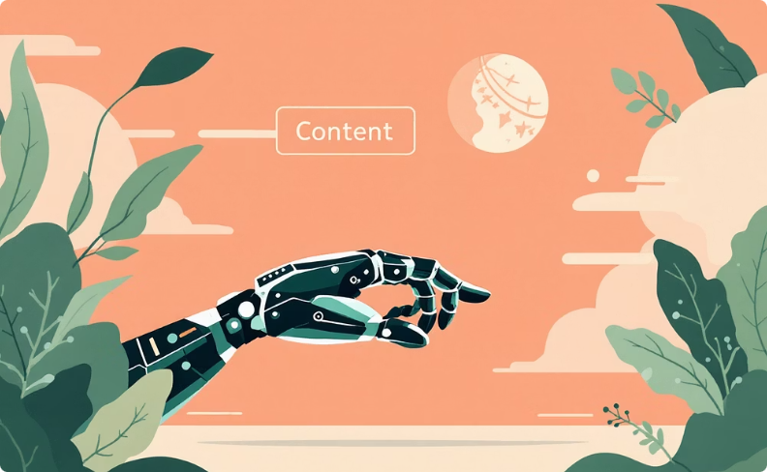


Искусственный интеллект в помощь НКО: возможности
Учет специфики
Автоматизированное создание
Персонализированные настройки
Генерация контента
Бот учитывает особенности деятельности и целевой аудитории вашей НКО.
Создание контента становится быстрым и эффективным процессом, минимизируя человеческий фактор.
Бот адаптируется под уникальные потребности и стиль каждой организации.
ИИ-модели способны создавать тексты, изображения, видео и файлы - экономия время и силы сотрудников.

Slide 4












Основные функции GoodVox
Генерация текстов
Генерация изображений
Планирование контента
Создание постов
Настройка под организацию
Редактирование текста
GoodVox предлагает комплексный набор инструментов для эффективного управления контентом НКО.

Slide 5
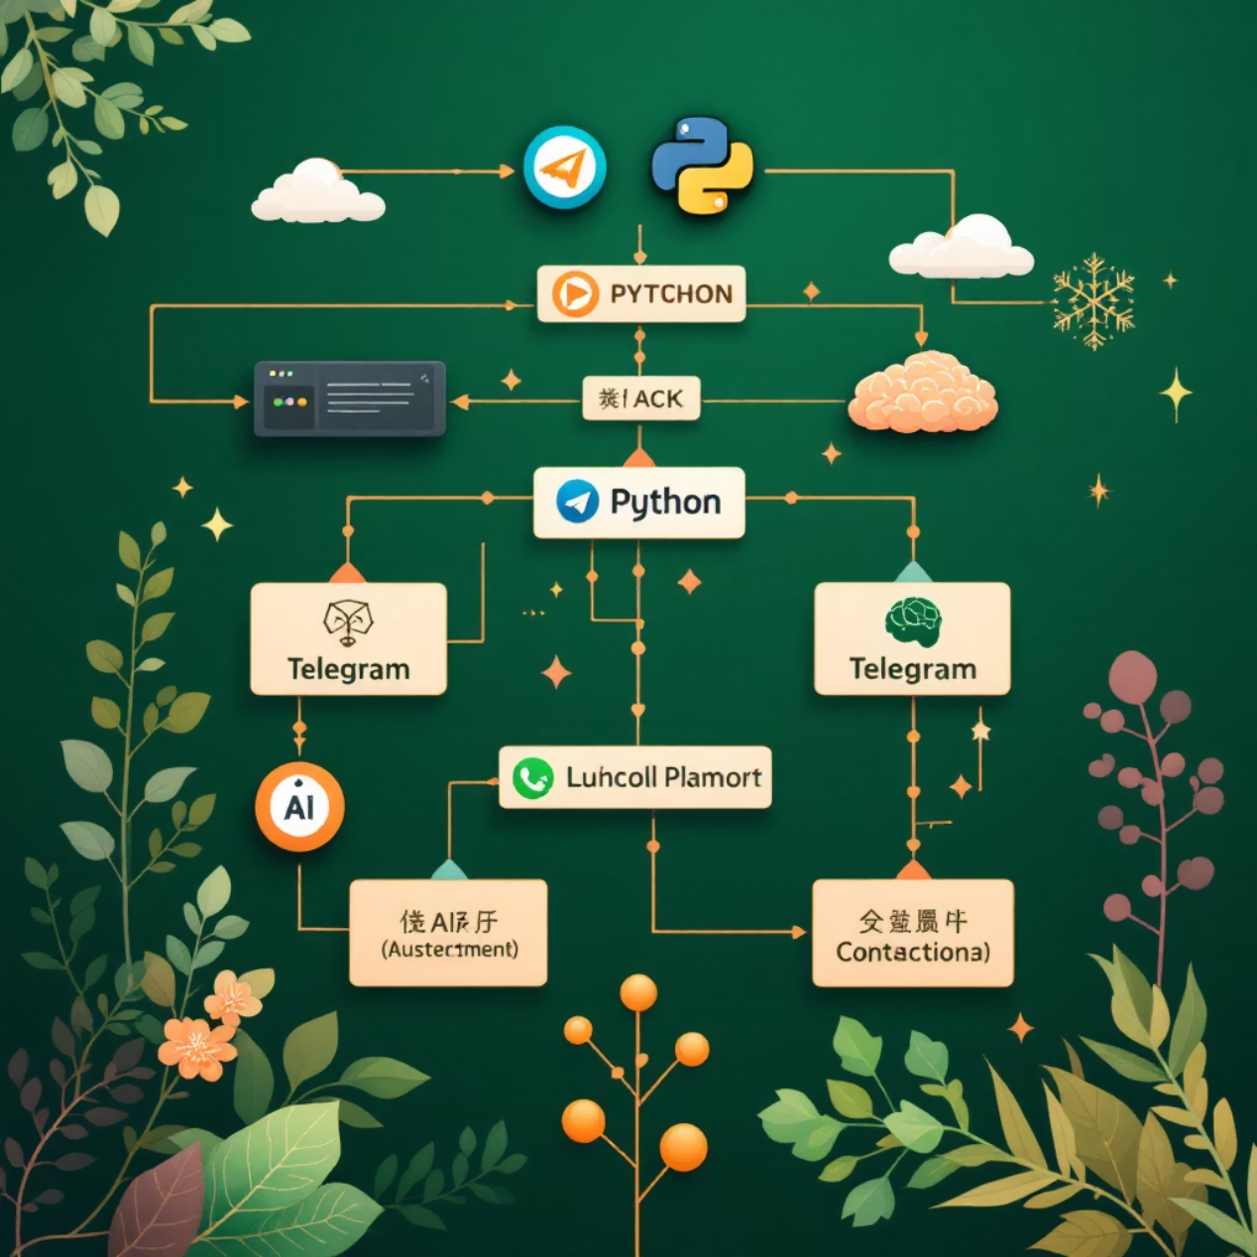
Архитектура GoodVox
GoodVox построен на современных и надежных технологиях, обеспечивающих его эффективность и гибкость.
Python + Telegram Bot API: Использование Python гарантирует стабильность и широкие возможности для интеграции, а Telegram Bot API обеспечивает удобный и доступный интерфейс для пользователей.
ИИ-модели для генерации: Применение передовых моделей искусственного интеллекта позволяет создавать высококачественный и релевантный контент.
Многоуровневая система состояний: Сложная архитектура позволяет боту эффективно обрабатывать различные запросы и сценарии взаимодействия, обеспечивая персонализированный подход.

Slide 6


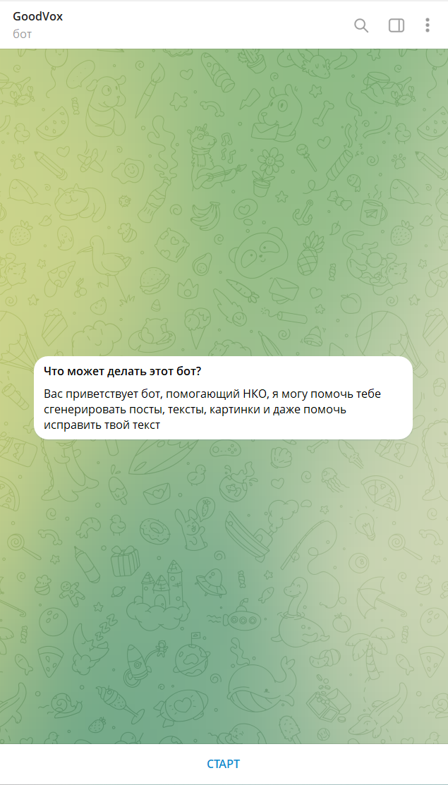
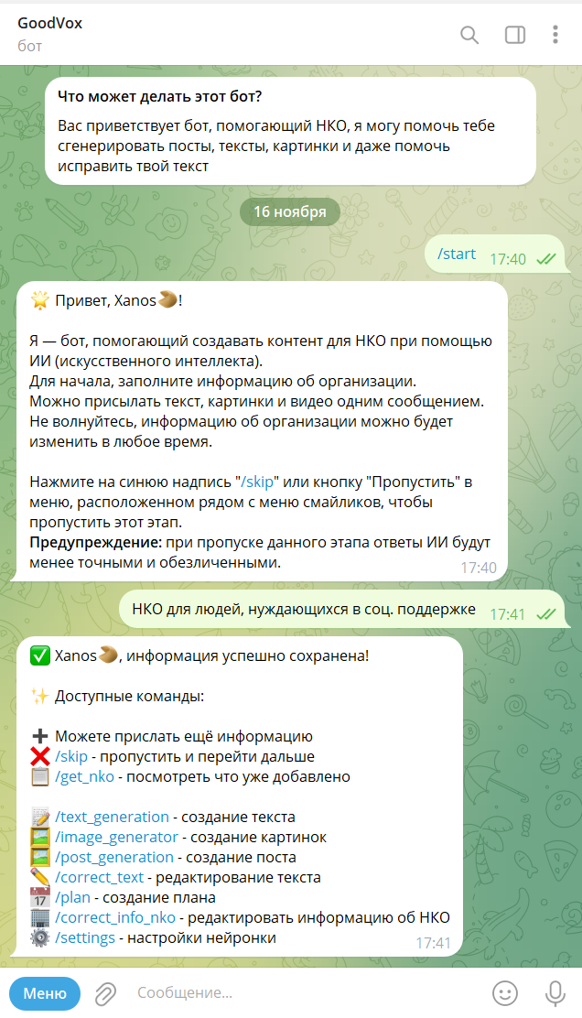
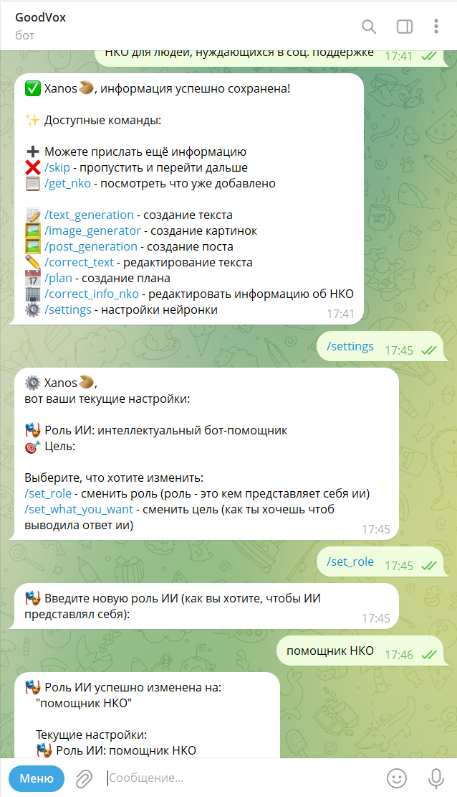
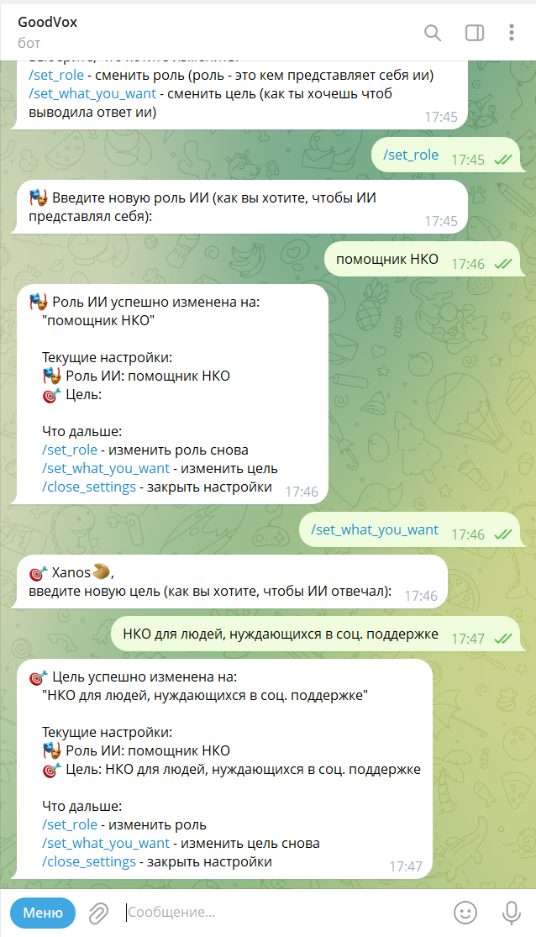
Пользовательский опыт
Регистрация информации
Настройка персонализации
Первоначальный этап включает ввод данных о вашей НКО для лучшей персонализации.
Пользователь настраивает параметры бота в соответствии со стилем и целями организации.

Slide 7
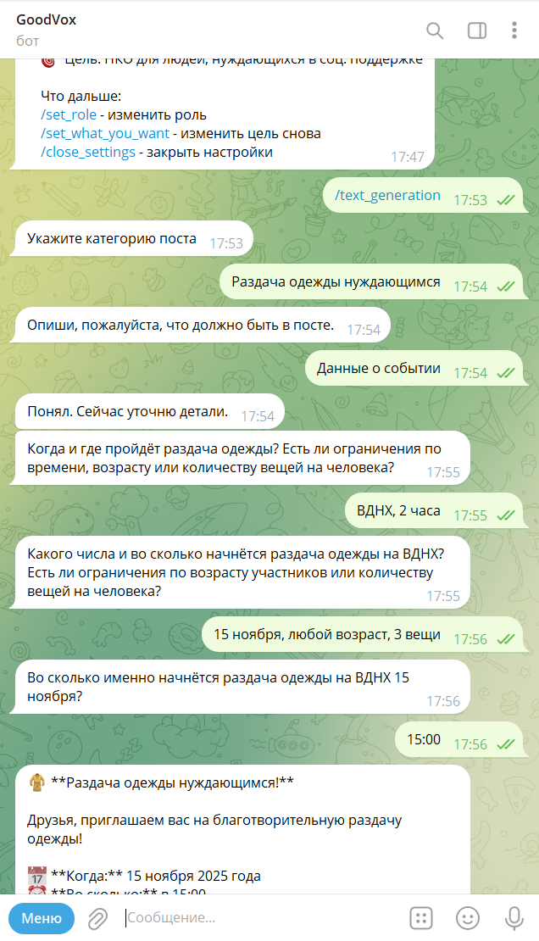
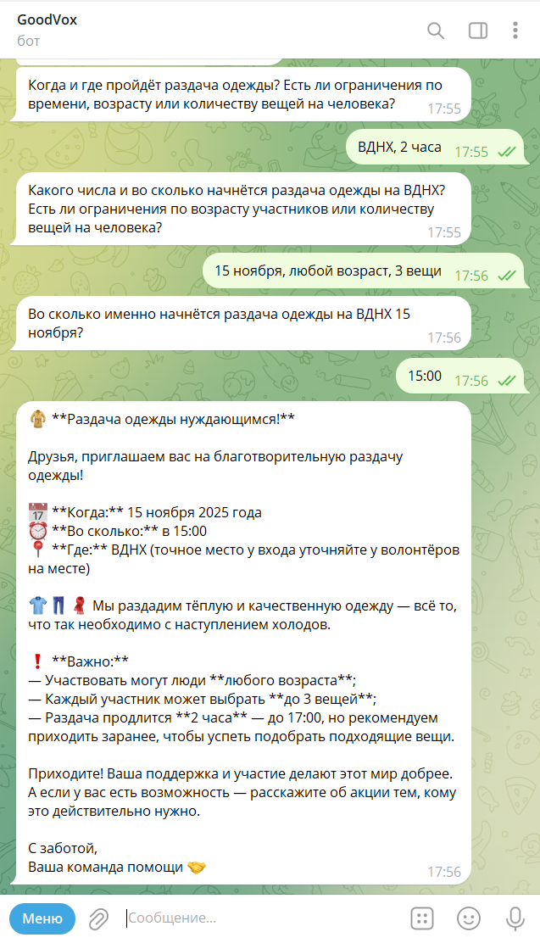
Пользовательский опыт
Генерация контента
Результат
По запросу бот генерирует контент в интерактивном режиме.
В итоге пользователь получает полностью готовый к публикации контент.

Slide 8
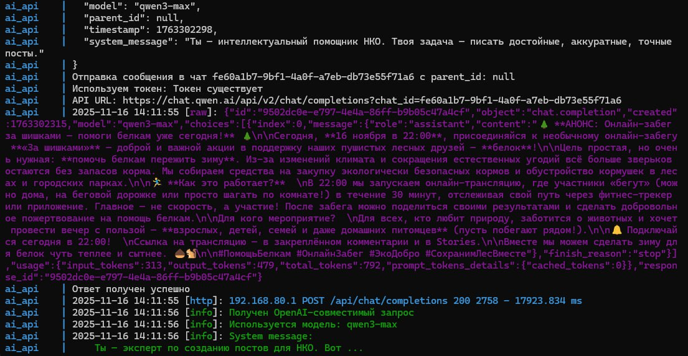
Пример логов для отладки

Slide 9

Важные аспекты использования ИИ
GoodVox — мощный инструмент, но его эффективное применение требует осознанного подхода и постоянного развития.
Критическое мышление: При использовании ИИ важно сохранять критический подход к генерируемому контенту, проверяя его на точность и соответствие ценностям НКО.
Адаптация и обновление: Постоянное обновление и адаптация бота под меняющиеся нужды организации и новые технологии гарантируют его актуальность и эффективность.

Slide 10

Заключение: GoodVox - будущее контент-создания для НКО
Экономия времени
Освободите ценные ресурсы.
Качественный контент
Привлекайте больше внимания.
Персонализированный подход
Каждая НКО уникальна.
Готово к масштабированию
Растите вместе с GoodVox.
GoodVox — это не просто инструмент, это ваш надежный партнер в создании эффективного и значимого контента для некоммерческих организаций.

